Slide 1

顺势而为，锲而不舍
主讲老师
李兴
课程日期
2023.9.22
执业编号
A1120619060002
中国·广州

Slide 2
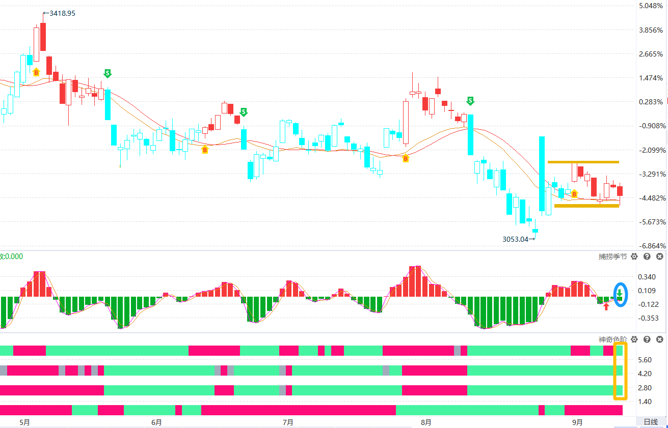
大盘.上证指数-9.13

Slide 3
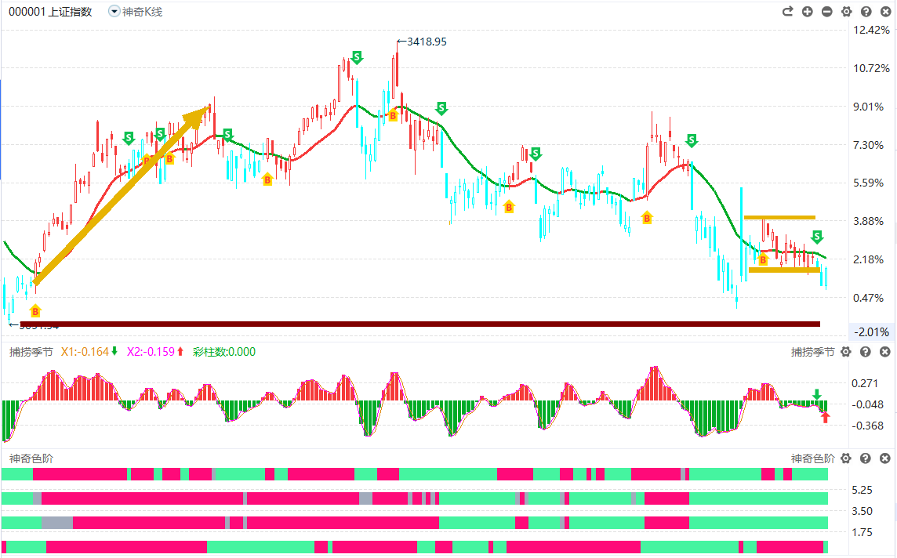
大盘.上证指数-9.22中午
不主观. 要客观

Slide 4
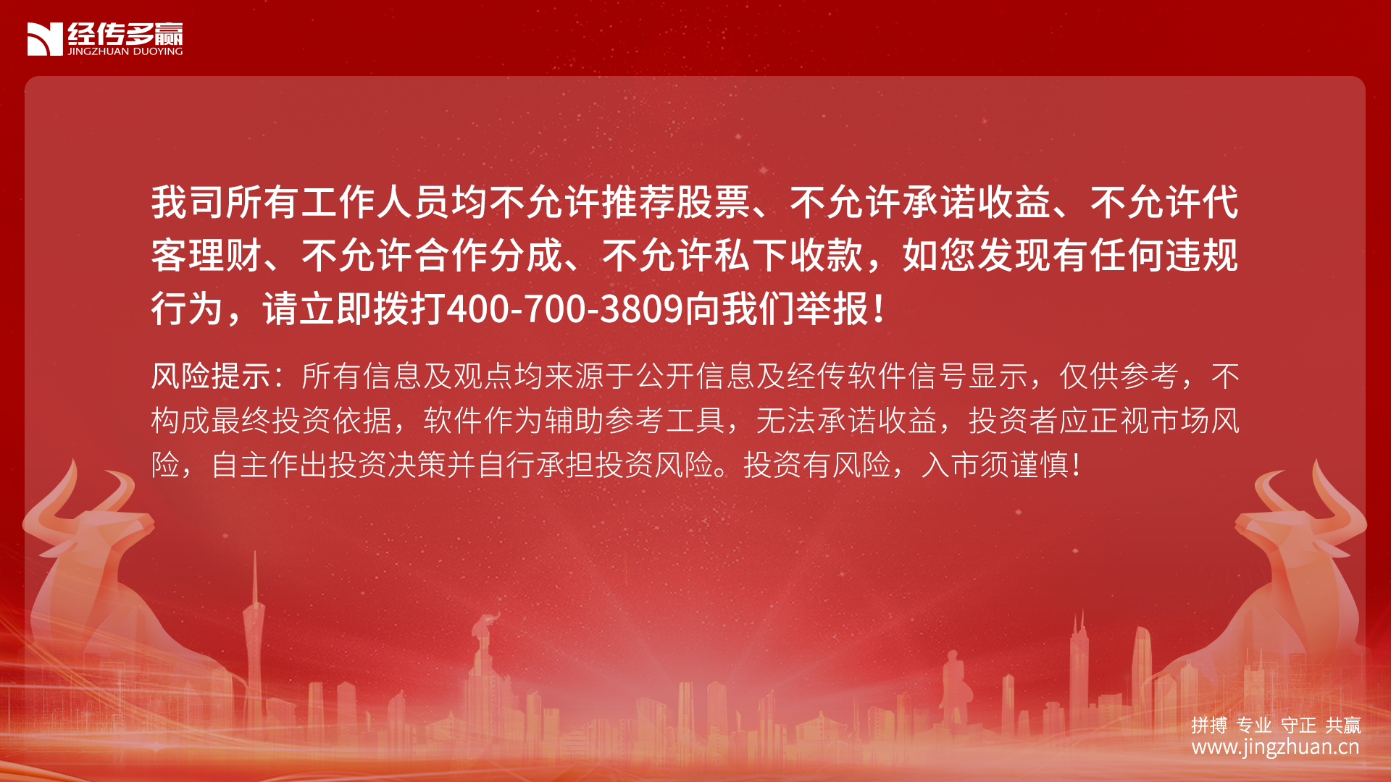
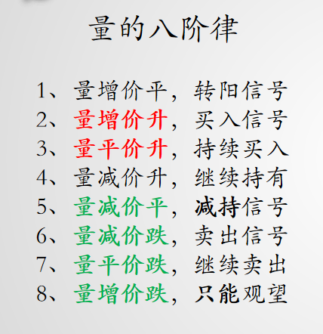
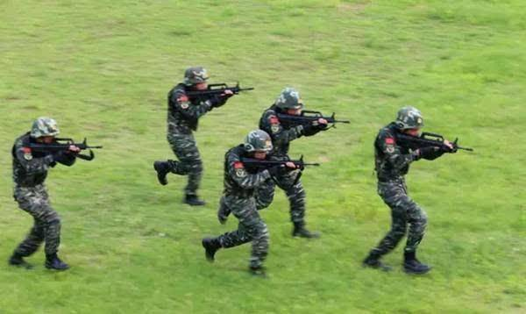
战术《量的八阶律》

Slide 5
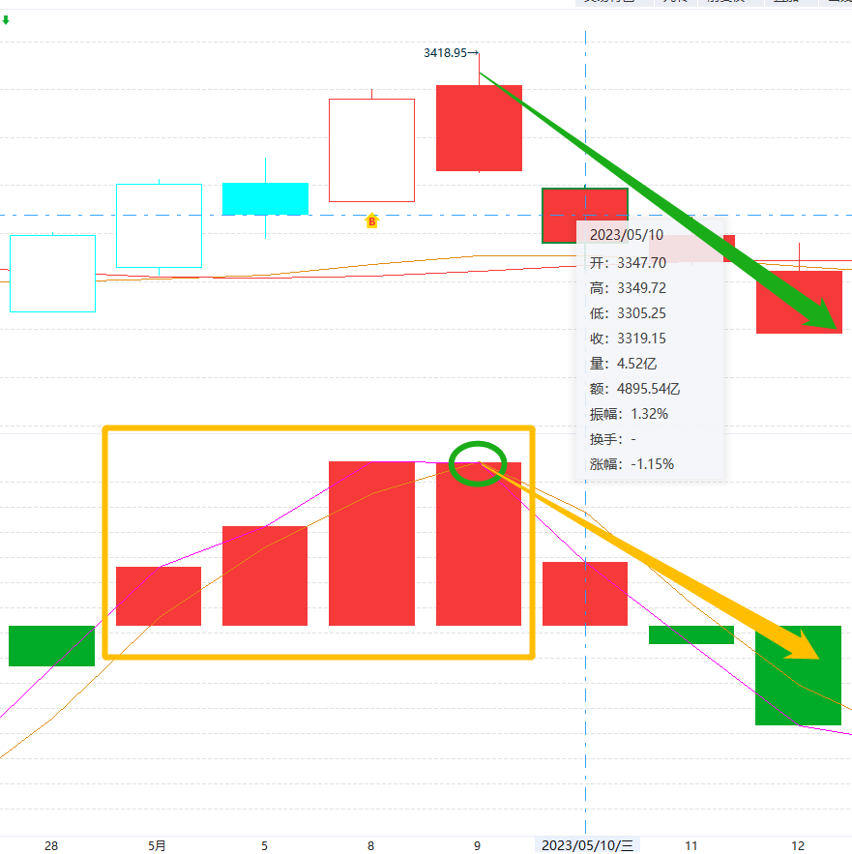
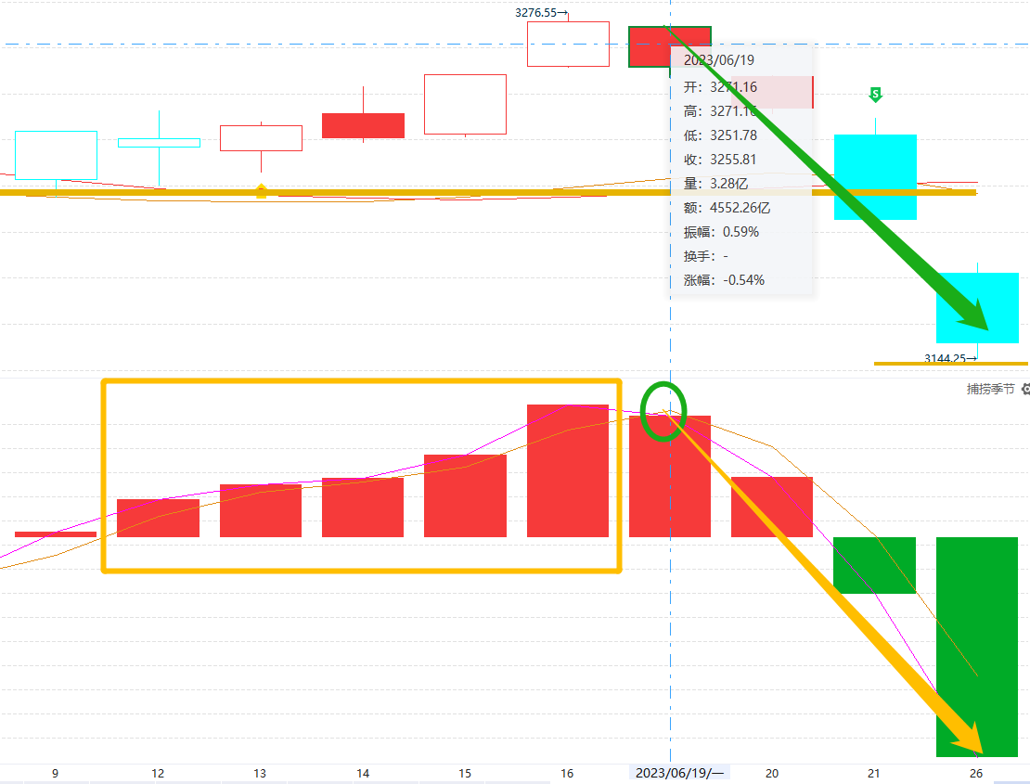
四四边界

Slide 6
好机会.大势所趋！
大盘+行业板块+个股 | 好机会！
行业板块+个股 | 一般机会
个股 | 小机会
 | 好.小机会
个股好机会
需要穿三层！
大盘+行业ETF
只需要穿两层！
个股-趋势全走好
神奇三板斧的第1时间
完全避开，十大坑！！！

Slide 7
好机会.大势所趋！
看大盘 | 大盘分析 | 量价分析 战法指标分析
判断个股 买卖点 | <三板斧> <主力控盘> <主力净买额> | 新手-少做，做中线 老手-根据水准而做

Slide 8
简单失误 VS 对的操作
1.买大涨过的，高位换手超10%-警戒，15%-20%...
2.追长上影K线，无视长上影的影响
3.捕捞季节，死叉后，红柱连续缩短！
4.捕捞季节，0轴下方，快金叉...
5.捕捞季节，四四边界，死叉，红柱缩短...
6.捕捞季节，顶背离，死叉，收绿柱...
7.捕捞季节，金叉，收的红柱太小，走强没确认
8.慧眼K线是蓝色，捕捞季节还在收绿柱...
9.神奇色阶，第1色阶-绿色（灰色）...
10.只看到了个股，没有把大盘放心上...
时间.第一位
1.神奇三板斧，三板斧+神奇色阶，4阶全红...第1买点
2.神奇回档，上升回档+神奇色阶，第二买点（第1时间）
3.神奇金叉，四阶全红+KDJ金叉+MACD金叉...
4.神奇控盘，神奇色阶.四阶全红+主力控盘.递增...
5.<飞鱼趋势>，锁定吃鱼身，避开鱼头鱼尾！
远离大周期走弱的板块-逃顶！
走强板块中，个股趋势强，才真的强！
6.《神奇战法》+智能盯盘.预期增长

Slide 9
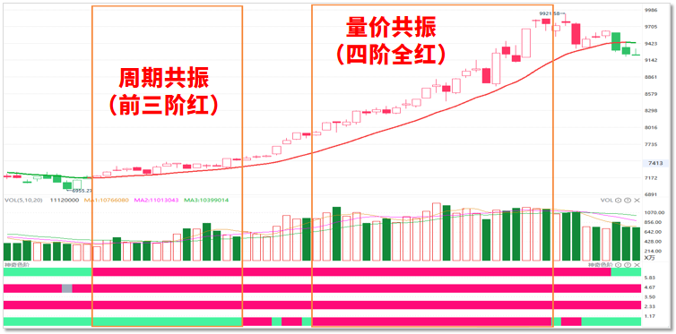
神奇色阶，趋势分析能干什么！
完善你的投资模式
1.本来就想做短线，神奇色阶（第1阶）-趋势！
2.买点来了到底要建什么样的仓位？-趋势！
3.向上涨的过程中什么时候加仓？-趋势！
4.什么时候获利减仓最佳？-趋势！
5.这个上升回档是真还是假？-趋势！
6.同板块挑选个股选择谁？-趋势！
7.倚天在手，谁与争锋！+《飞鱼趋势》！
①神奇K线 ②中期生命线 ③神奇色阶

Slide 10
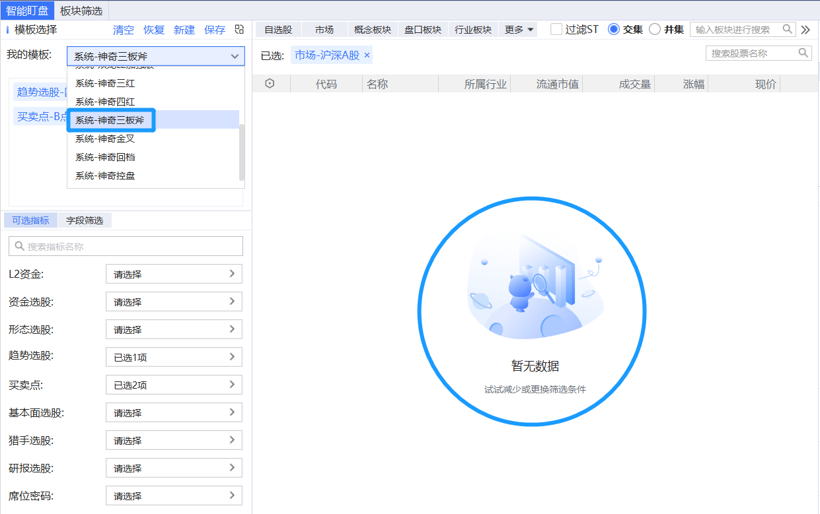
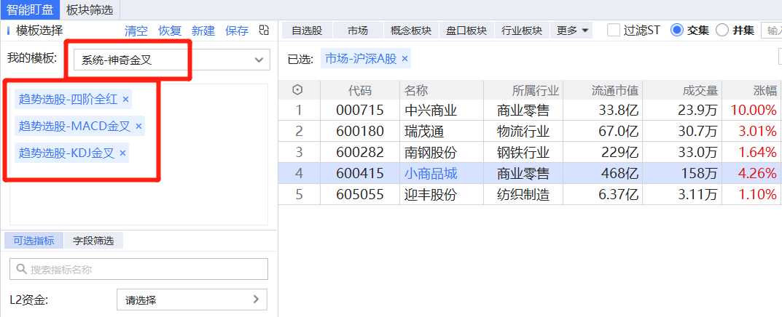
顺势而为，战法挖机会

Slide 11
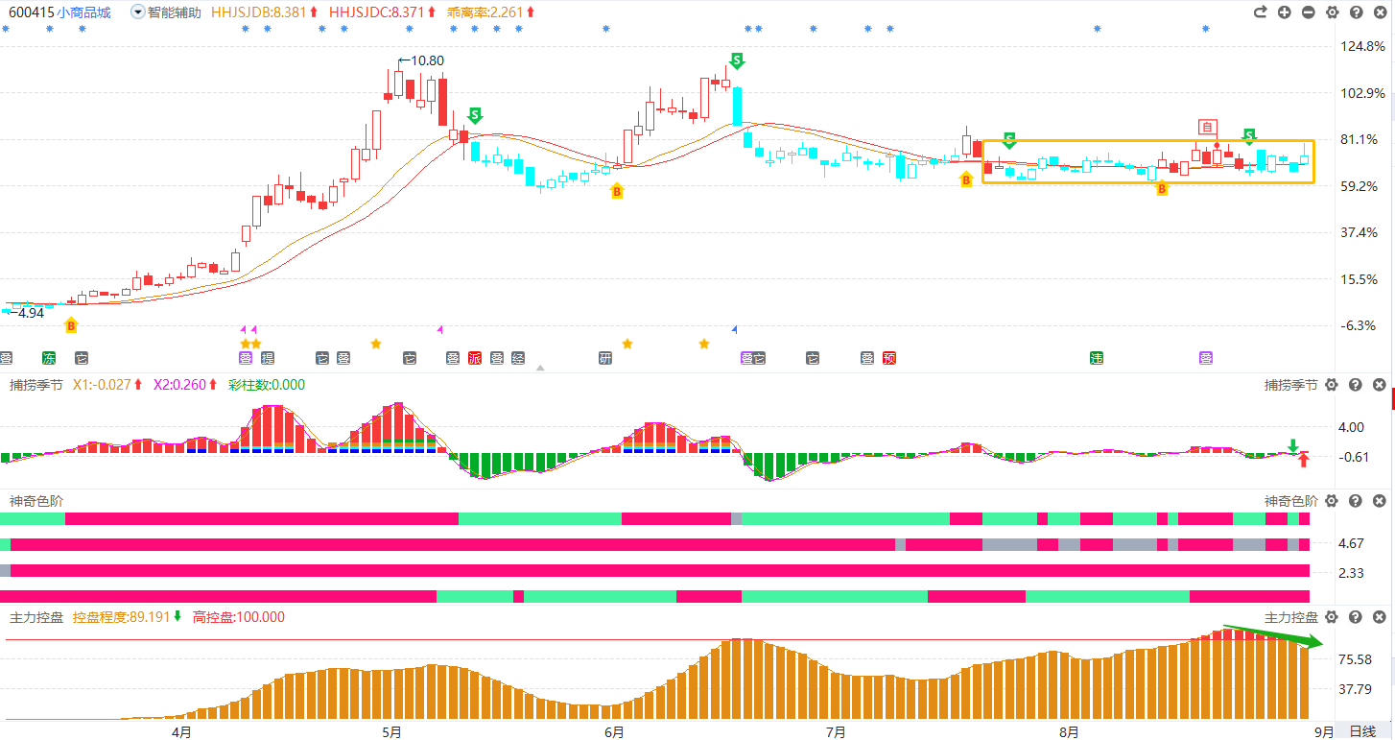
顺势而为，战法挖机会

Slide 12
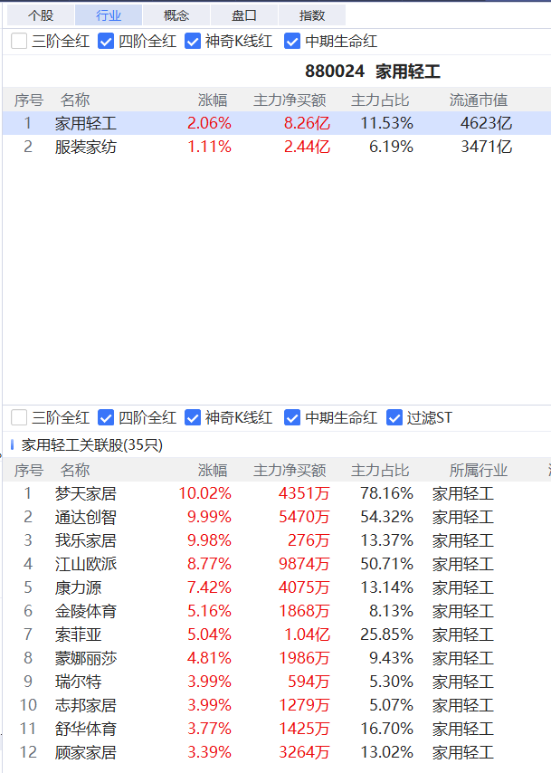
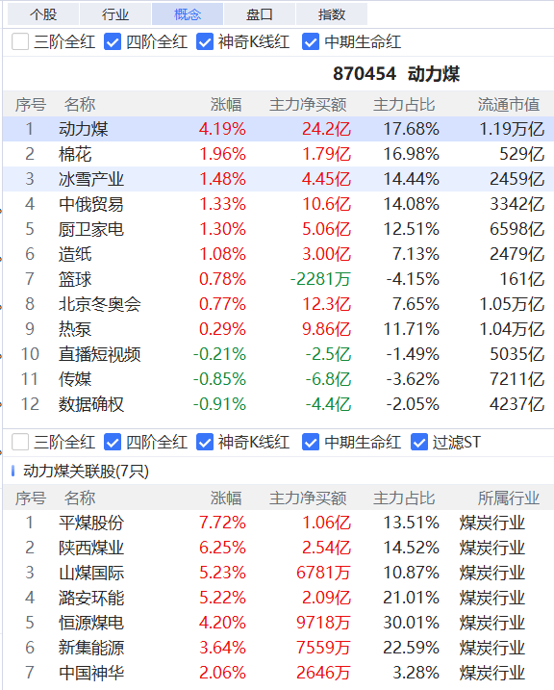
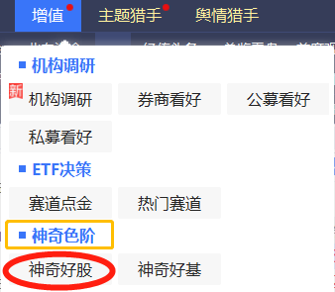
顺势而为，跨层挖机会

Slide 13
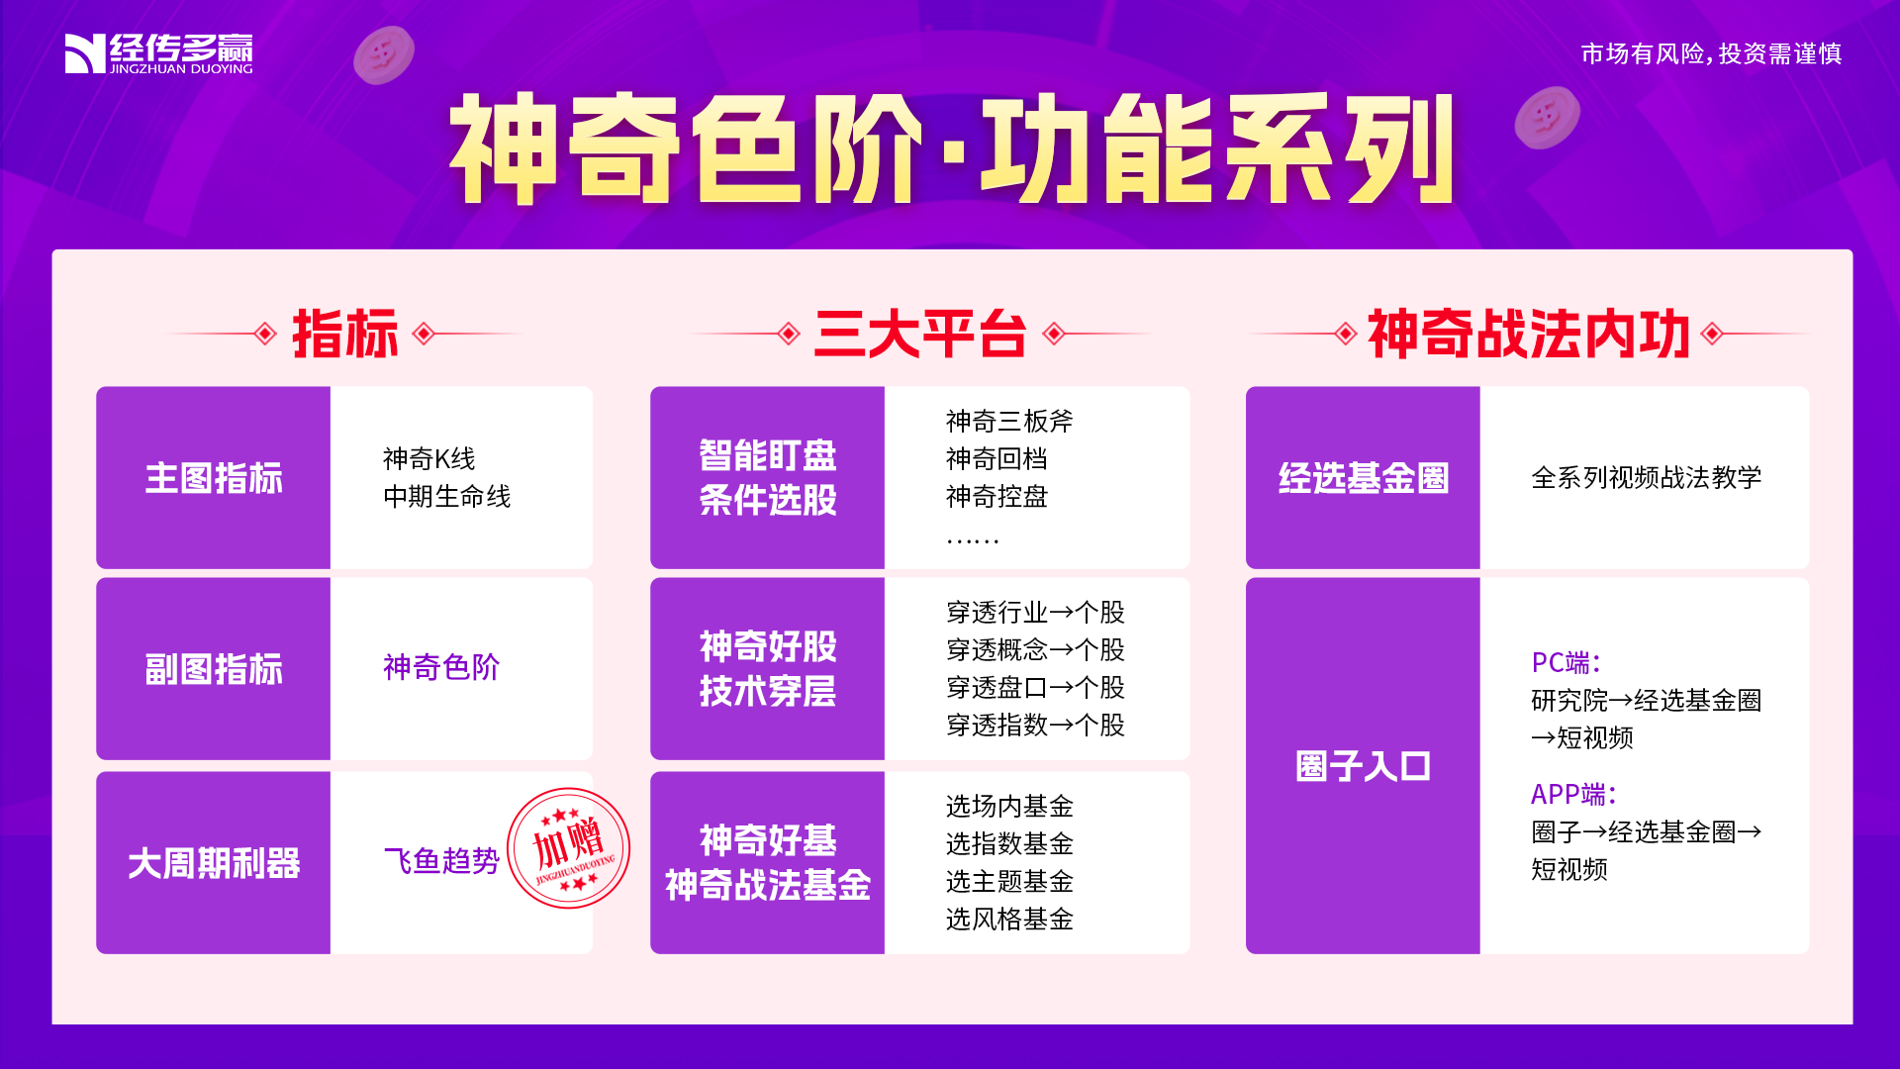
好机会.大势所趋！
看大盘 | 大盘分析 | 量价分析 战法指标分析
判断个股 买卖点 | <三板斧> <主力控盘> <主力净买额> | 新手-少做，做中线 老手-根据水准而做

Slide 14
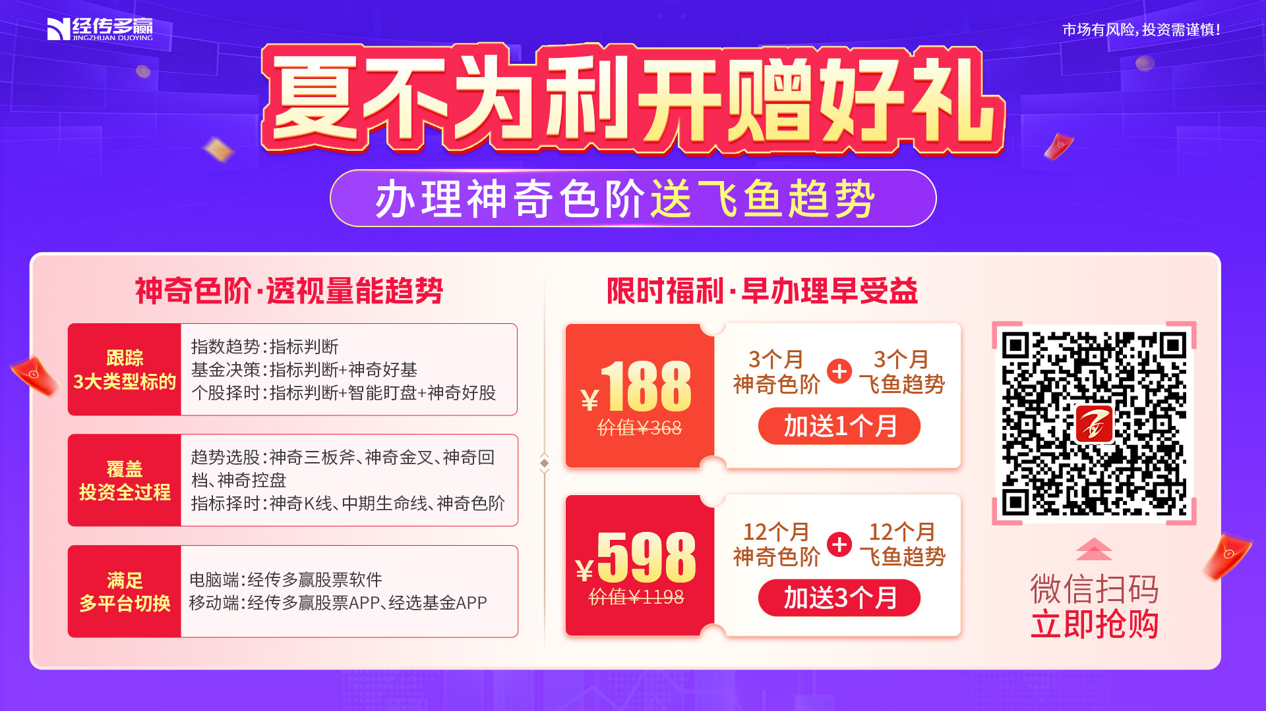
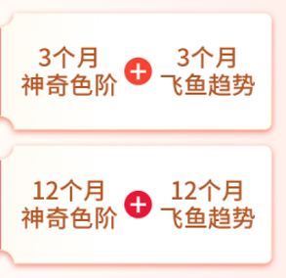
赛道点金，点石成金

Slide 15
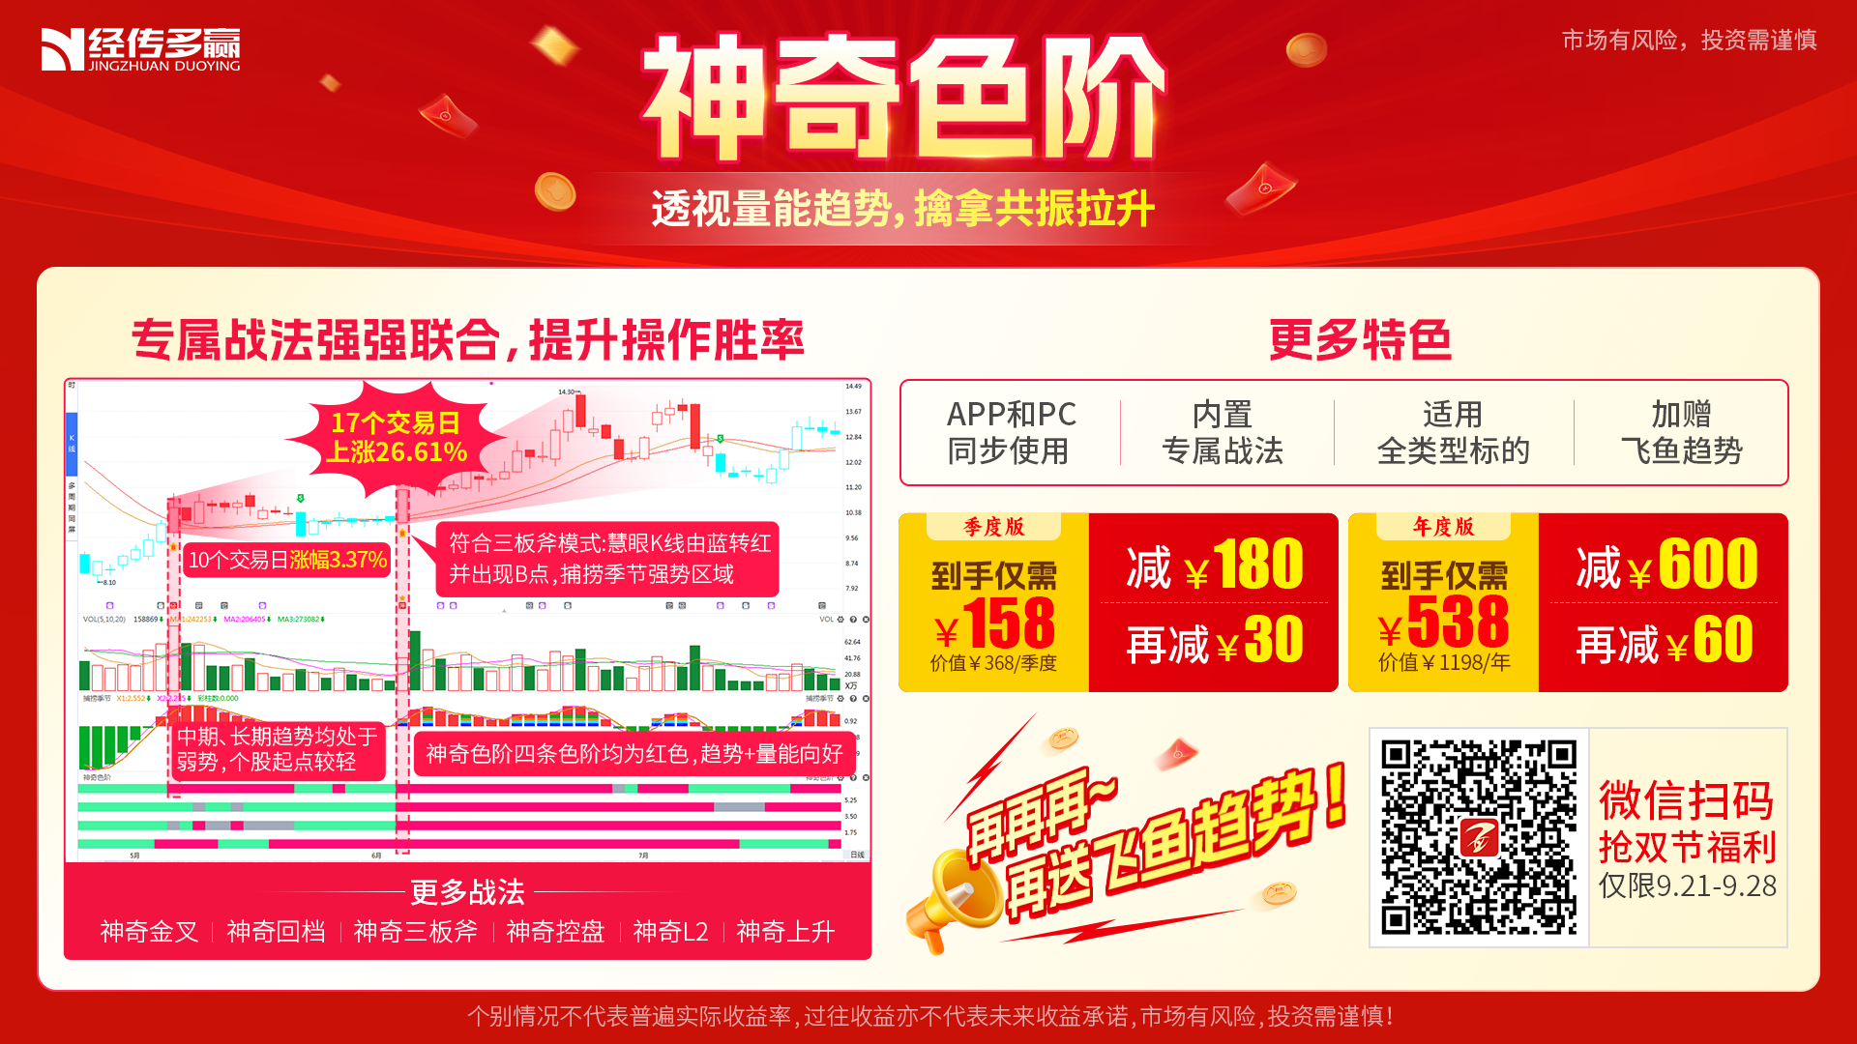
顺势而为

Slide 16
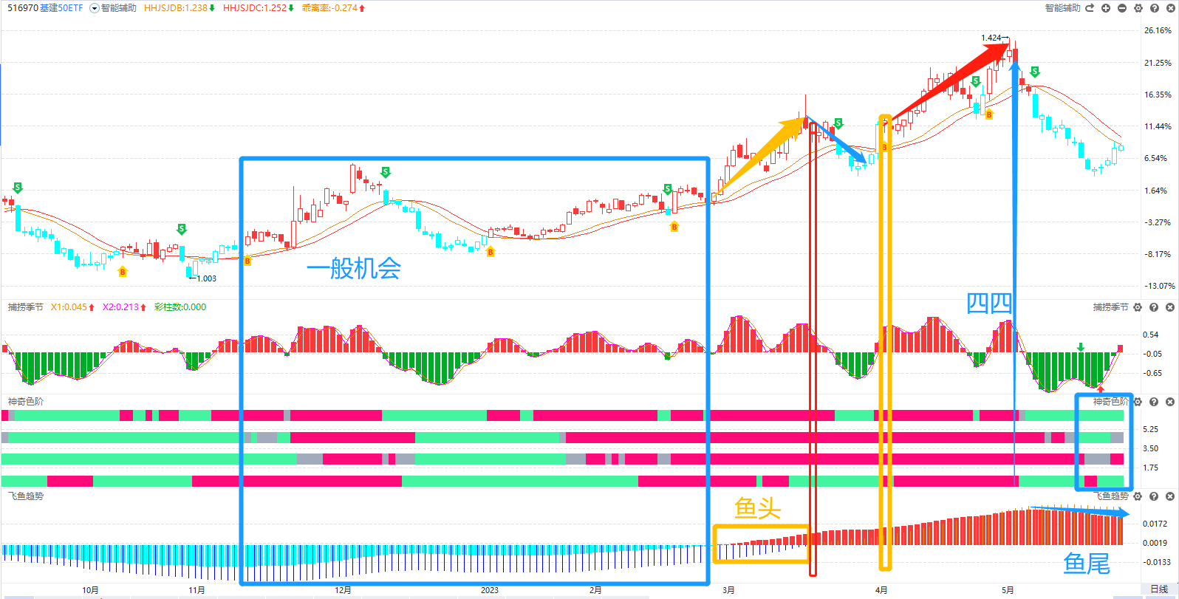

神奇色阶+飞鱼趋势

Slide 17
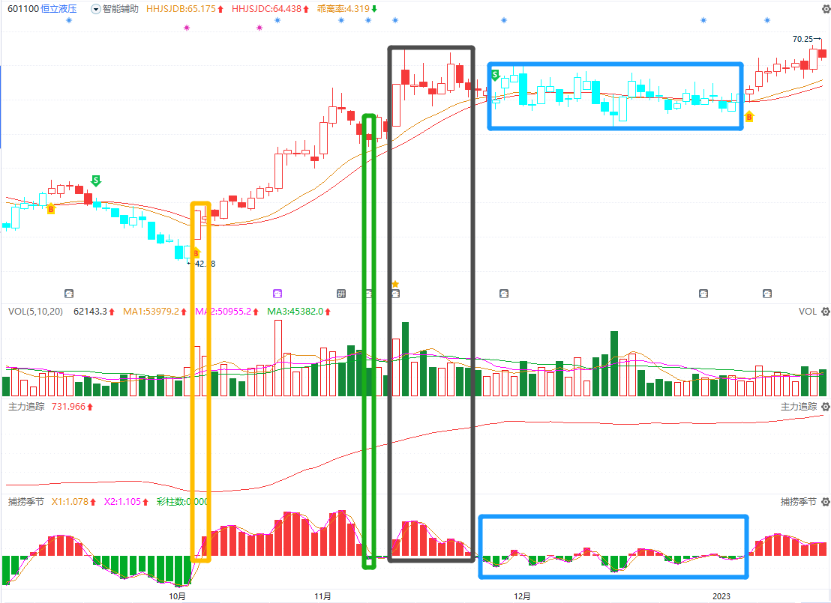
《神奇战法》
前面行情小.鸡肋
当再次符合信号
何以判断这次的大小？
卖点出货
后面怎
把握？
问题又来了
是真回档？还是假动作？
都是蓝K线...

Slide 18
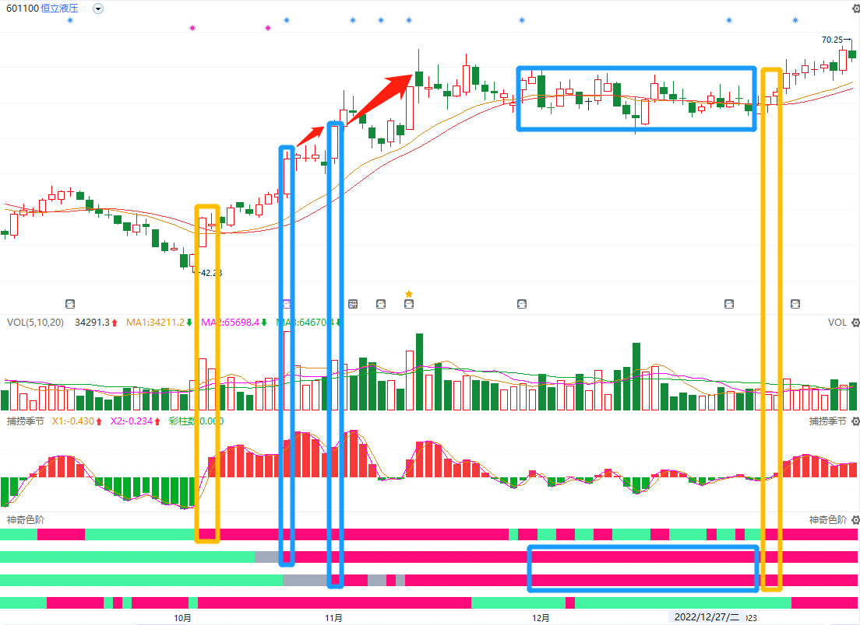
《神奇战法》
趋势渐进走强
加仓点
B
神奇色阶
1，4.二次红
短期走好，量能好
轻仓参与
盘整期间，神奇色阶
第2+3色阶保持红色
这样的回档，会再次有机会
顺势而为，见势得利！

Slide 19
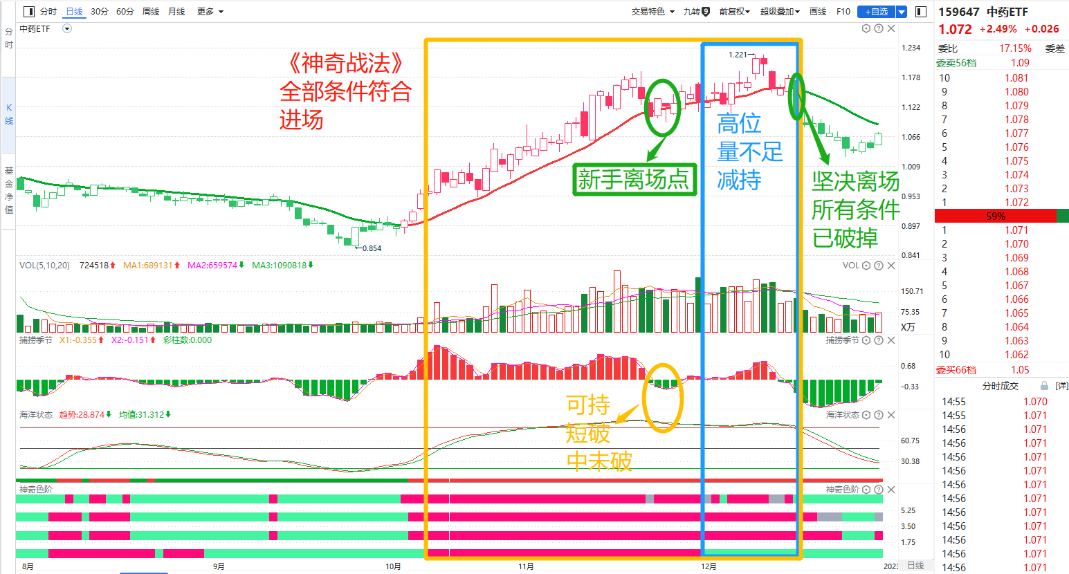
神奇色阶
大道易简
知足常乐

Slide 20
神奇色阶，借势.翻越盈亏墙!
贯穿多个知识点
开始形成盈利模式
进入高纬度-盈利区
只聚焦于个股
低纬度
开始关注大盘趋势上墙头，但没跨越
新手怕股跌！
老手怕盘跌！！
高手怕不跌！！！

Slide 21

思维的维度
高纬度
盈利区
大道易简
分析体系化
势
成熟的盈利模式
盈亏墙
技术基础薄弱（金叉，死叉）
热点板块、XX概念、追涨杀跌，快进快出
听说：朋友说、同事说
6位代码，个股、及基金
低纬度
亏损区

Slide 22

神奇色阶+飞鱼趋势
0成本、负成本
超脱控盘

Slide 23
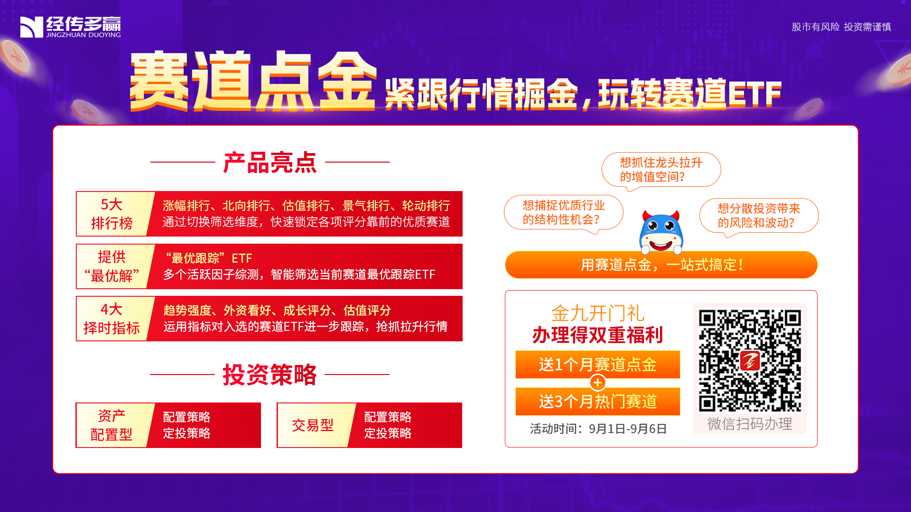
顺势而为，跨层挖机会

Slide 24
知否？是否？
1-2个月的时间，赚9%多不多？
12个月，1年赚到20%左右少不少？
你会如何看??
一年50%的盈利是不是能得到？
有没有成功经验？过山车？？
如何能连续？？？
如果为了追求看似有更高利润的机会，
而亏损了，那高风险冒的值不值？
想要的更多，却是资产缩水，
结果真的是自己想要的么？？
是为了赚钱而去做？
还是为了操作的快乐？
是为了体验快感，就要看有没“基础”？
就为了赚钱，账户增值应该怎么选？？？
大仓位
稳健投资
小仓位.冒险

Slide 25
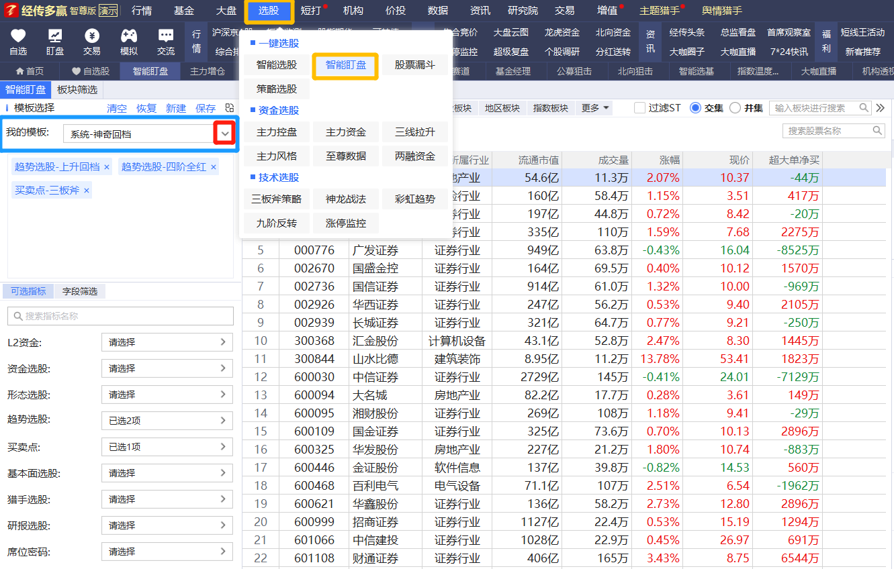
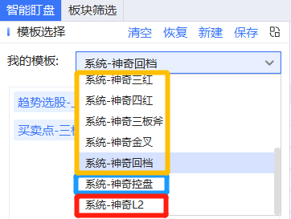
神奇色阶&智能盯盘
一键.大数据.筛选

Slide 26
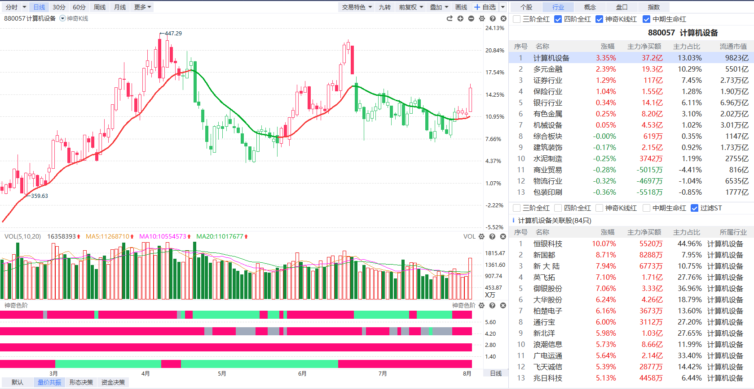
神奇好股.选行业
上面行业
下面个股

Slide 27
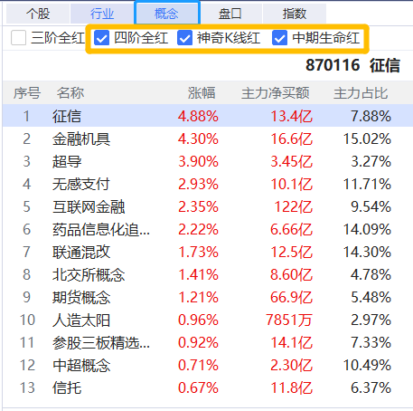
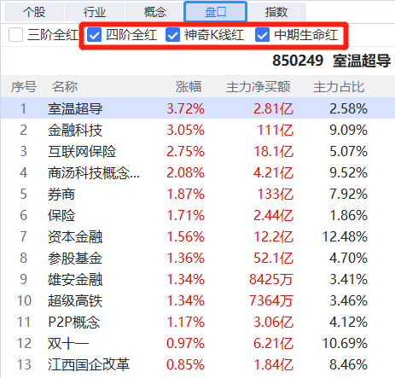
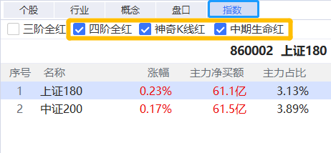
神奇好股.选个股
选股不迷茫，有逻辑，有方向
行业、概念
盘口
指数
股票

Slide 28
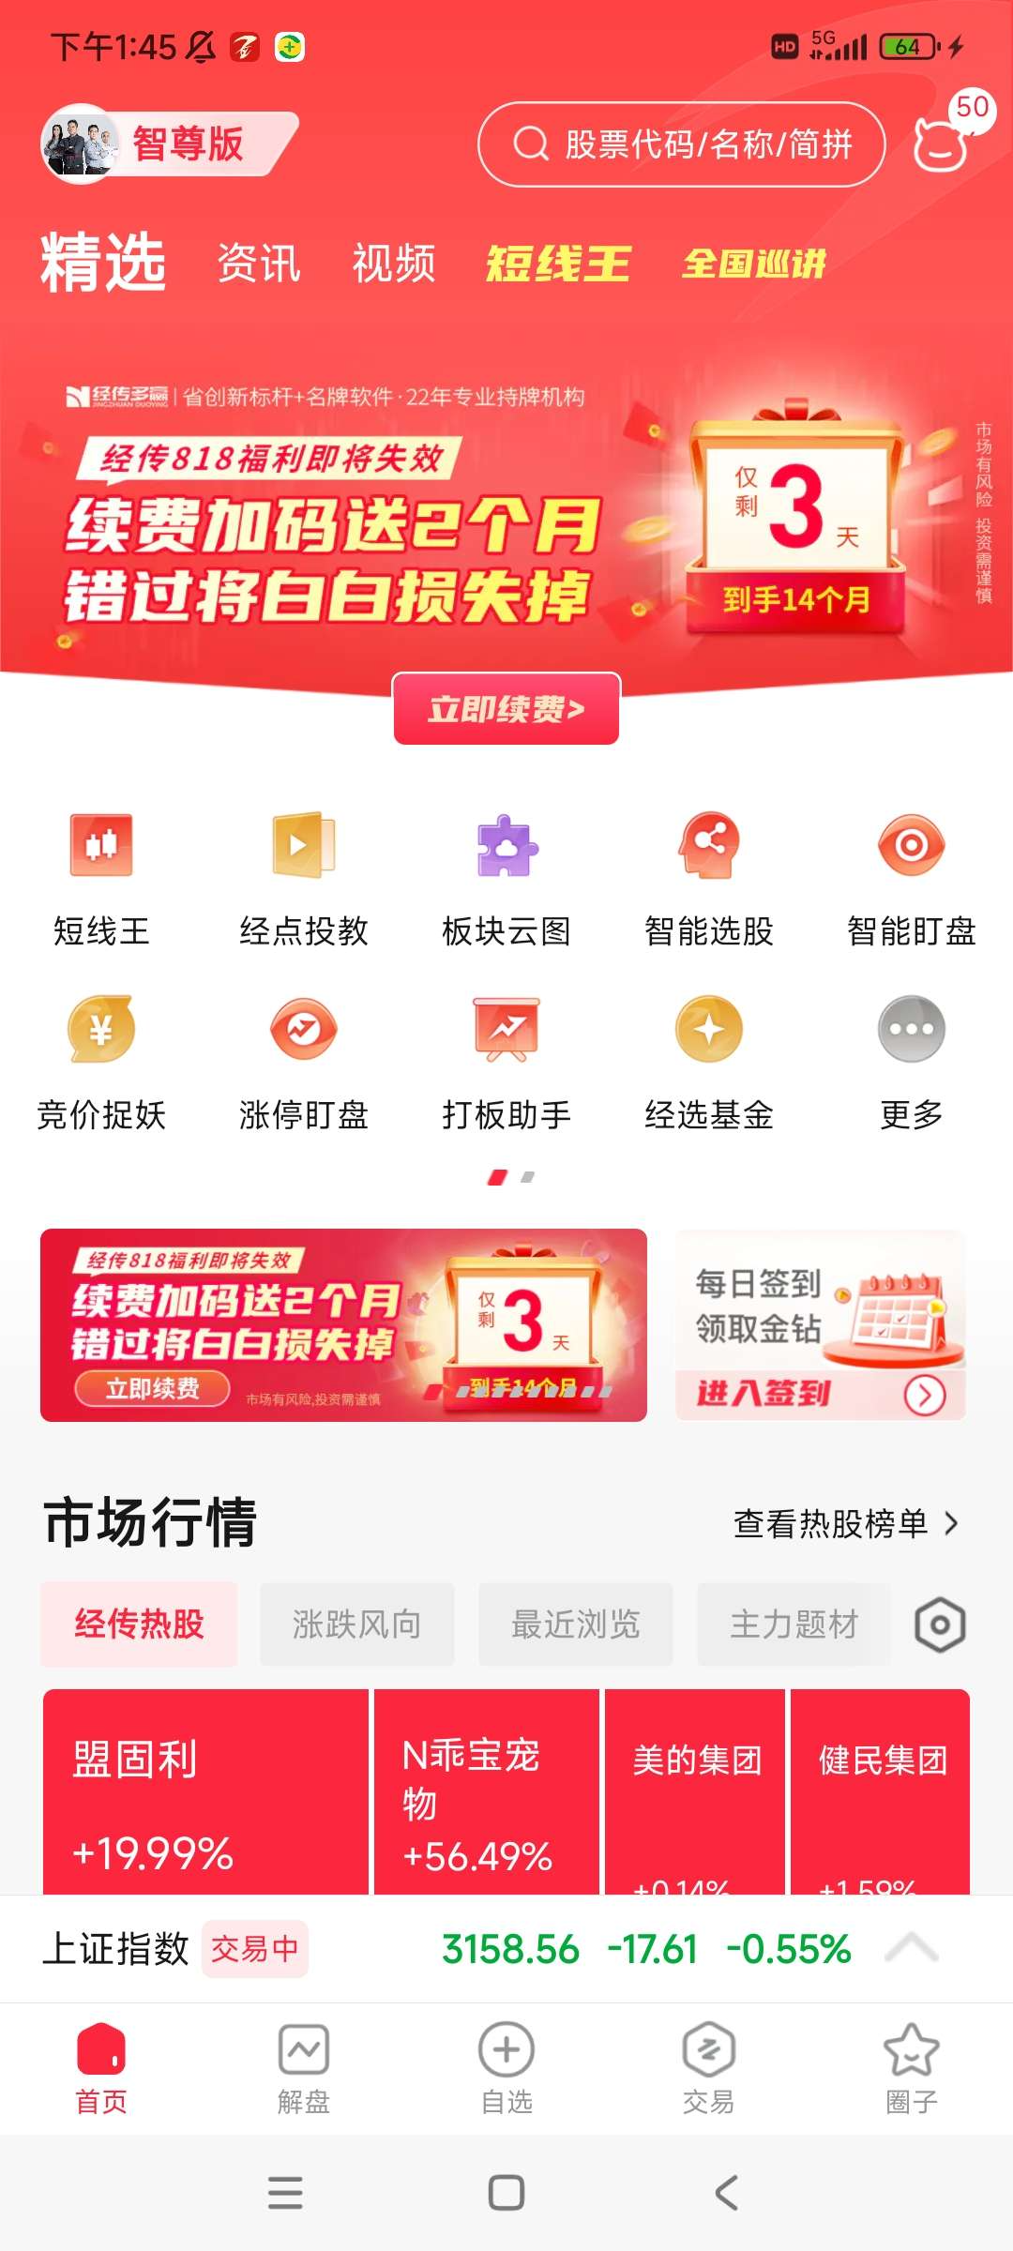
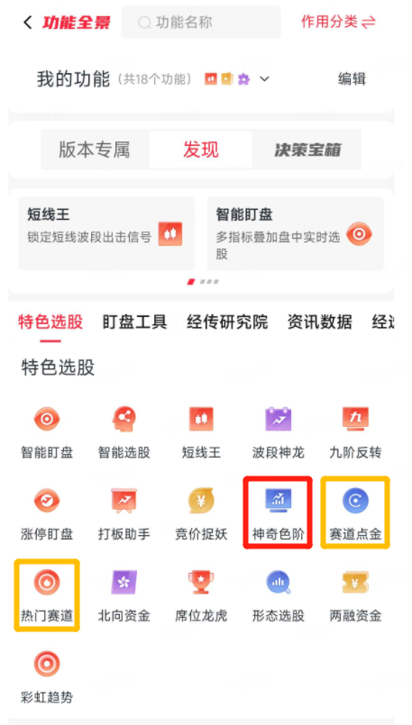
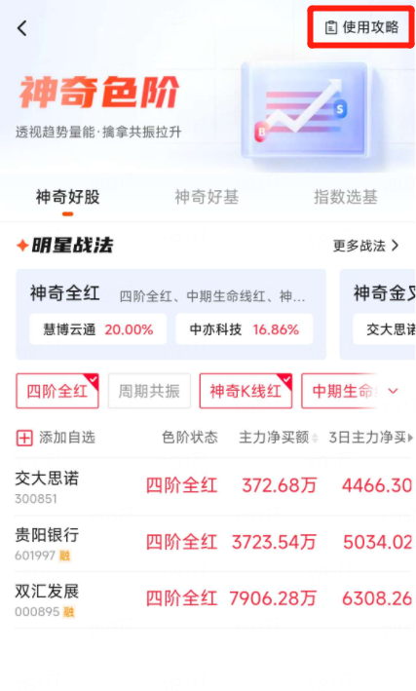
手机APP学习基地

Slide 29
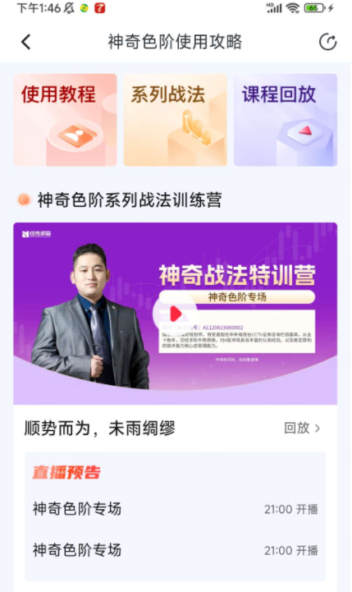

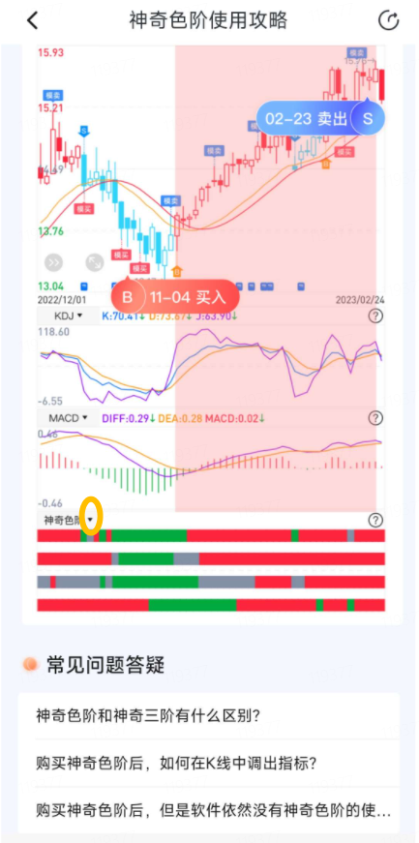
手机APP学习基地

Slide 30
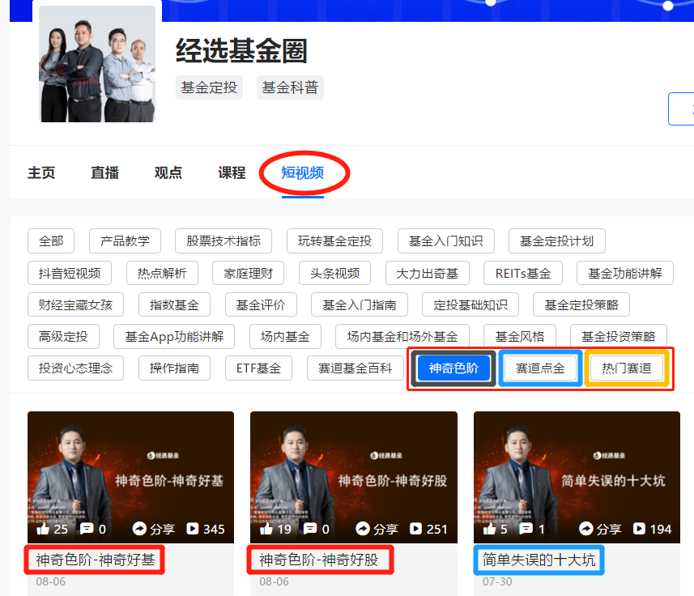
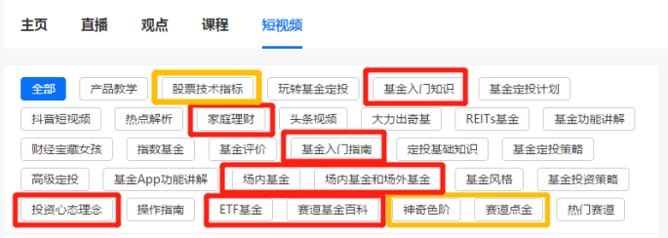
电脑端.学习基地
点关注！
短视频里面，不要只看功能的神奇色阶、赛道点金、热门赛道、飞鱼趋势，这些功能已经是功能应用层了,多是实战的战法知识。
圈出来红色框的知识也要学习，这些是基础知识，打好地基以后才能更好的应用功能！

Slide 31

散户思维&专业思维
专业思维，多维度
1.时间
职业操盘手 买卖点精准把握，苛刻，精益求精
散户粗放，不修边幅，有失误，就这样吧...
2.仓位
控仓思维，老玩家从不梭哈！
散户执着于满仓干！
3.成本价
战术制定，同一个股，不同人的战术不一！
牛人会把价格控制到分
散户对于价格就这样吧...
4.个股或基金
专业角度，个股仅仅是其中1个维度而已
只有散户才以为6位数，是致富密码...

Slide 32
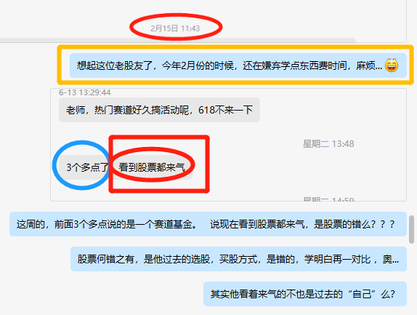
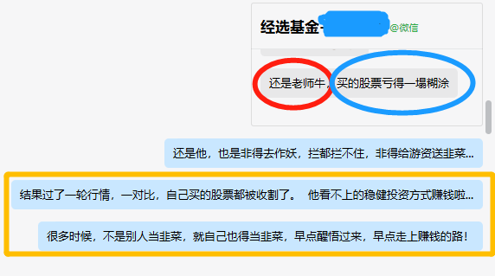
认知与改变
另一位 股友，2月

Slide 33
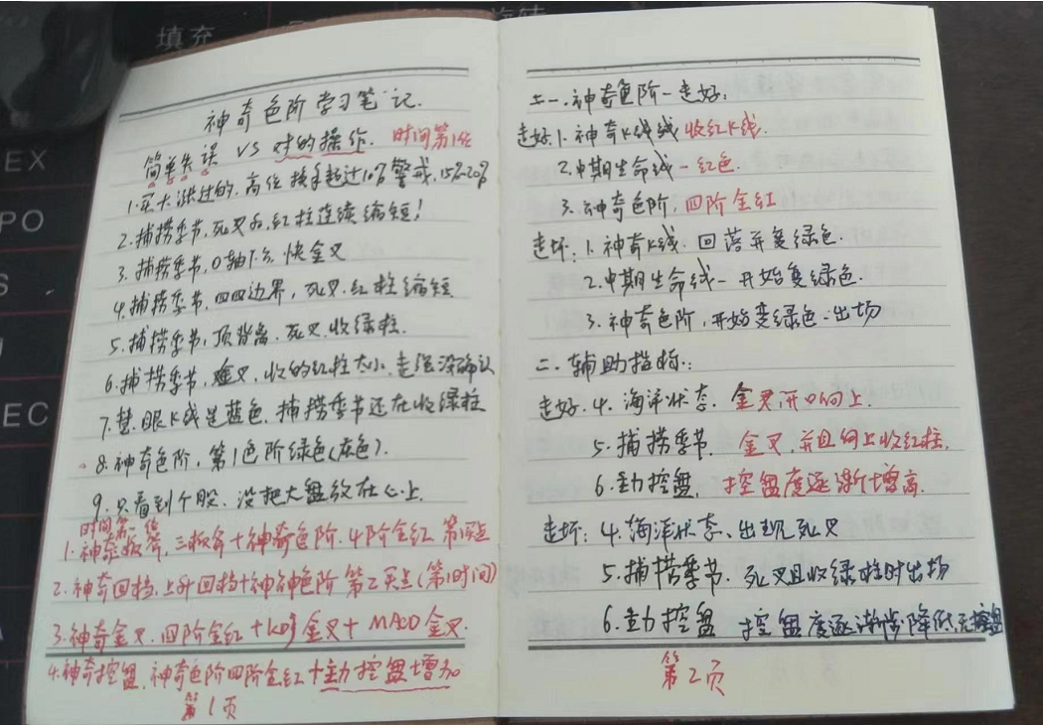

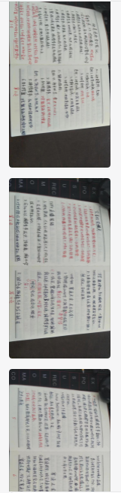
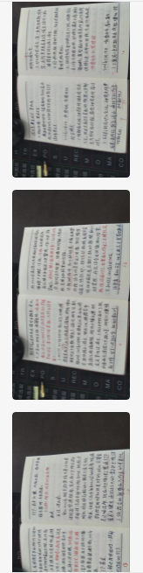
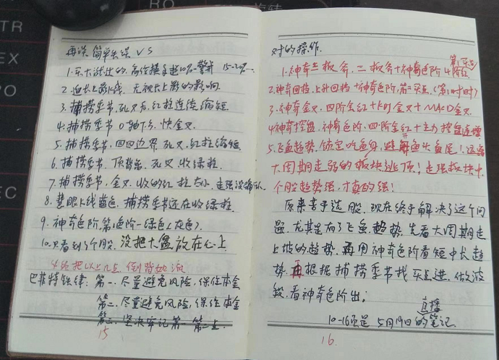
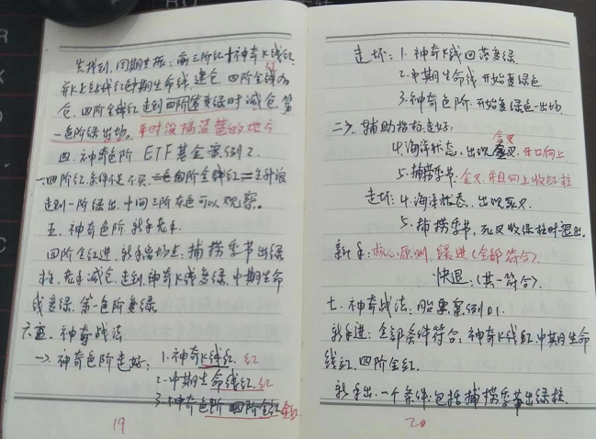
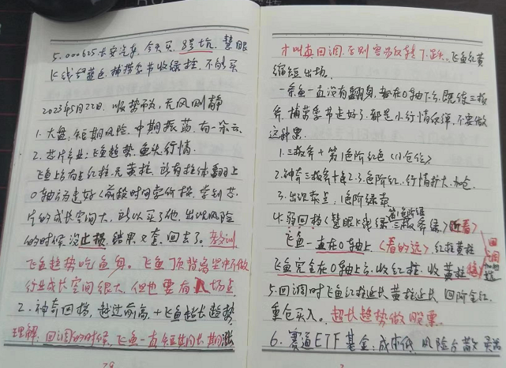
神奇色阶，见势得利

Slide 34
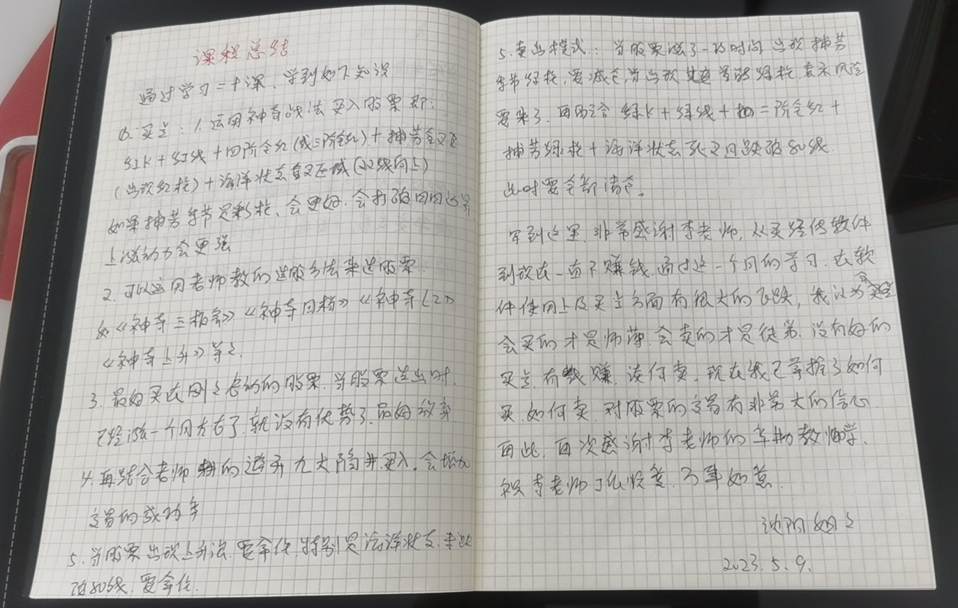
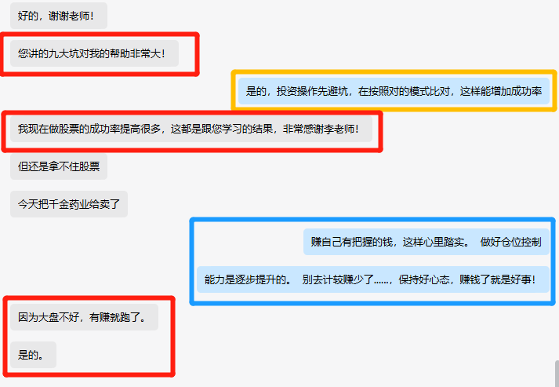
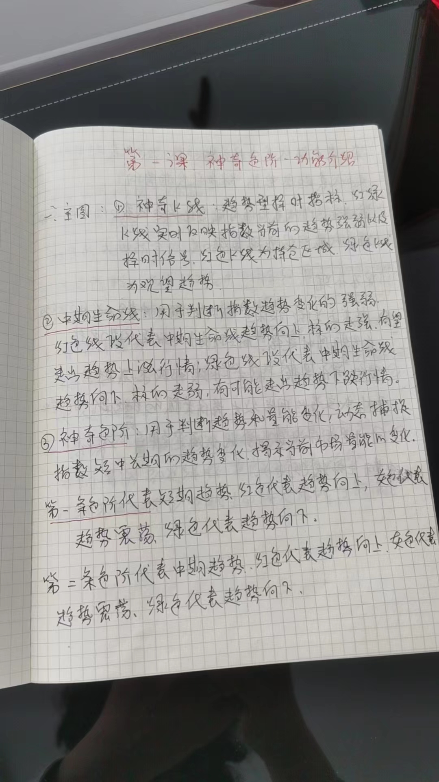
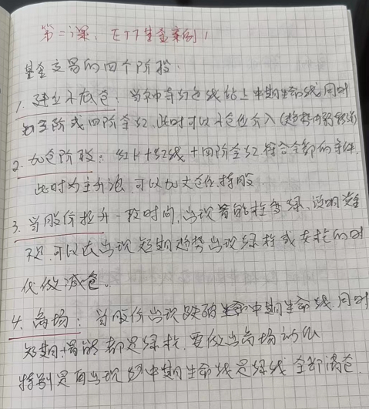
神奇色阶，见势得利

Slide 35
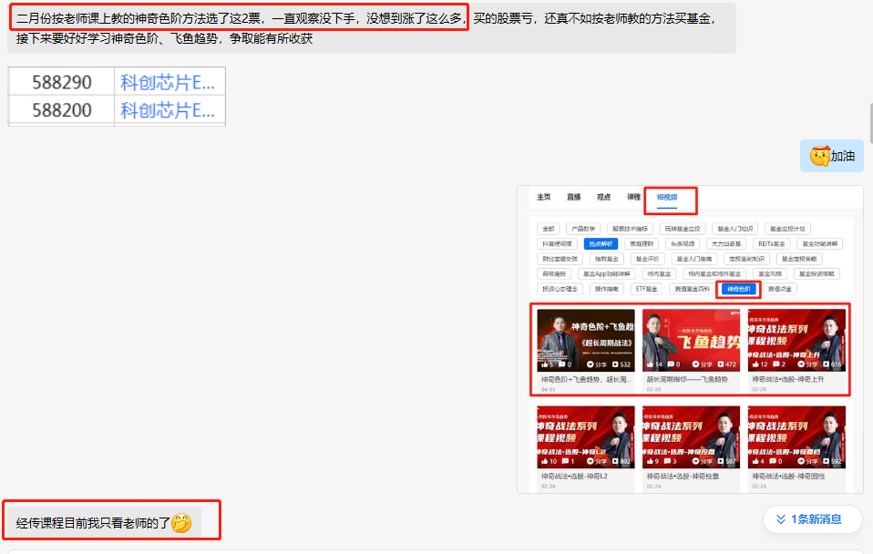
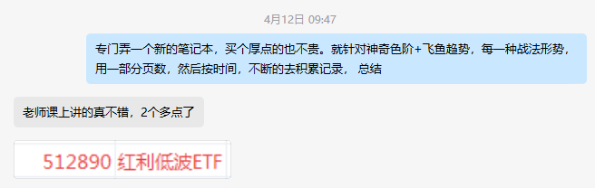
顺势而为，以终为始(4月12号)

Slide 36



顺势而为，以终为始(4月17号)

Slide 37


神奇色阶，见势得利(4月28号)

Slide 38


神奇色阶，见势得利(5月9号)

Slide 39





神奇色阶，见势得利(7月28号)

Slide 40

赛道点金，点石成金

Slide 41

深挖潜力方向&景气排行！（7.5）

Slide 42

赛道点金，挖掘潜力(7.26)

Slide 43

赛道点金，挖掘潜力(7.31)

Slide 44

赛道点金，挖掘潜力(8.4)

Slide 45

赛道点金，挖掘潜力(8.4)

Slide 46



赛道点金，挖掘潜力（7.24）
资金推动论， 新方向可关注，但一样要看技术信号！！！

Slide 47



赛道点金，挖掘潜力（7.26）

Slide 48


赛道点金，挖掘潜力（7.31）
资金推动论， 新方向可关注，但一样要看技术信号！！！

Slide 49

神奇色阶.宝藏《飞鱼趋势》

Slide 50

神奇色阶.宝藏《飞鱼趋势》

Slide 51



神奇色阶.宝藏《飞鱼趋势》
2.神奇三板斧+色阶
行情扩大+加仓
超长趋势
大买点
阶段-上升回档
看的近，弱回档
鱼上水面

Slide 52


神奇色阶.宝藏《飞鱼趋势》

Slide 53

神奇战法+赛道点金 7.19

Slide 54

神奇战法+赛道点金 7.19

Slide 55




深挖潜力方向！ 7.17
存量利率较高叠加“资产荒”，居民提前还贷可被视为资产配置的理性选择。某上市银行2022 年报披露，全年办理提前还款714.22 亿元，占按揭余额（加回提前还款额）的11%。2022 上半年，RMBS 条件早偿率指数持续上升，居民降杠杆意愿较强。该背景下，调降存量房贷利率呼声渐起，一方面可降低提前还款比例，另一方面可减轻居民还贷负担，提振消费。
影响测算：提前还款Vs 存量房贷利率调降
下半年银行业绝对收益概率较大，但相对收益偏弱。绝对收益主要来自“复苏交易”，经济预期企稳，股份行就会有潜在机会。
目前来看，市场对下半年经济增长预期已经企稳，下半年政策大概率围绕财政，但政策着力点会更有针对性。长期资金需要关注配置窗口，回调即是机会！
风险提示：（1）经济表现不及预期；（2）金融风险超预期等。
工行

Slide 56

神奇色阶.宝藏《飞鱼趋势》
总结：飞鱼趋势，谁先上水，谁是“大哥”
“大哥”发力，小盘的“二哥”成长快！
“大哥”休息了，宴席结束啦！
谁来也不好使...

Slide 57

神奇色阶+飞鱼趋势

Slide 58

神奇色阶+飞鱼趋势
2023
只有看懂飞鱼趋势
基本面好+0成本底仓，循环推进

Slide 59


科创ETF

Slide 60

科创ETF

Slide 61

深挖潜力方向！

Slide 62
深挖潜力方向！
存量利率较高叠加“资产荒”，居民提前还贷可被视为资产配置的理性选择。某上市银行2022 年报披露，全年办理提前还款714.22 亿元，占按揭余额（加回提前还款额）的11%。2022 上半年，RMBS 条件早偿率指数持续上升，居民降杠杆意愿较强。该背景下，调降存量房贷利率呼声渐起，一方面可降低提前还款比例，另一方面可减轻居民还贷负担，提振消费。
影响测算：提前还款Vs 存量房贷利率调降
下半年银行业绝对收益概率较大，但相对收益偏弱。绝对收益主要来自“复苏交易”，经济预期企稳，股份行就会有潜在机会。
目前来看，市场对下半年经济增长预期已经企稳，下半年政策大概率围绕财政，但政策着力点会更有针对性。长期资金需要关注配置窗口，回调即是机会！
风险提示：（1）经济表现不及预期；（2）金融风险超预期等。
工行

Slide 63

深挖潜力方向！
金融ETF

Slide 64








认知与改变
......

Slide 65




认知与改变
股友A，
6月

Slide 66



顺势而为，进退自如

Slide 67





顺势而为，进退自如

Slide 68




顺势而为，进退自如

Slide 69



顺势而为，进退自如

Slide 70




顺势而为，进退自如
心急
更易错！

Slide 71




顺势而为，进退自如

Slide 72


简单失误的十大坑！
大盘下跌收蓝K，出S点
个股红K，捕捞季节红柱，神奇色阶-前三色阶红色
大势所趋！
风险提示：观点基于软件数据和理论模型分析，仅供参考，不构成买卖建议，市场有风险，投资需谨慎！

Slide 73

顺大势，做配置

Slide 74

顺大势，做配置

Slide 75

顺大势，做配置
不会挑优质纯债基 货币基金

Slide 76

神奇战法，指标综合分析

Slide 77

赛道点金

Slide 78


神奇色阶+飞鱼趋势
看不清大势，容易耽误行情机会！

Slide 79


基金小额产品

Slide 80

神奇色阶
③神奇色阶：用于判断趋势和量能变化，动态捕捉指数短中长期的趋势变化，揭示当前市场量能的变化情况。
第一条色阶代表市场短期趋势，红色代表趋势向上，灰色代表趋势震荡，绿色代表趋势向下；
第二条色阶代表市场中期趋势，红色代表趋势向上，灰色代表趋势震荡，绿色代表趋势向下；
第三条色阶代表市场长期趋势，红色代表趋势向上，灰色代表趋势震荡，绿色代表趋势向下；
第四条色阶代表市场量能变化，红色代表市场量能向好，绿色代表市场量能萎靡。

Slide 81

神奇色阶
上升回档
真回档？假动作？
进早很容易吃亏
捕捞季节红柱没起来，又死叉缩短了
到底该如何决断！

Slide 82

神奇色阶
回档时，神奇色阶-四阶全红
真回档！色阶没有任何变色
继续跟踪，在捕捞季节再出红柱买点
锁定二浪上涨

Slide 83

神奇色阶.宝藏《飞鱼趋势》
新能源
2022.2
2022.9

Slide 84

顺大势，做配置

Slide 85


ETF基金，场内VS场外

Slide 86


神奇色阶，见势得利

Slide 87

神奇色阶，见势得利

Slide 88


神奇色阶，见势得利
红利低波的
全称是中证红利低波动指数，
该指数选取 50 只流动性好、
连续分红、红利支付率适中、
每股股息正增长以及股息率高且波动率低的证券作为指数样本，采用股息率加权，以反映分红水平高且波动率低的证券
的整体表现。

Slide 89

神奇色阶，见势得利
是你好、我好、大家好，讲的大伙开开心心；还是要教会大多数人，学到赚钱的本领！
我选后者，我不怕你说我不好！我怕你学了半天，做了半天，不赚钱！！！
你是想听个高兴，听个开心
听个顺心顺意。
还是想真的学会本领？
忠言逆耳利于行；良药苦口利于病。
想一想，你顺心了这么多年了，赚钱了么？？每年都有收益么？？？
想明白了，不想在为了交易而交易
而是要为了能落地的结果去交易。
想要在年底看见满意成果，
都想通后，再去学习！事半功倍！！！

Slide 90


赛道点金.ETF基金
赛道ETF基金
不在有“选择困难症”
一招鲜，吃遍天！

Slide 91


神奇色阶，见势得利

Slide 92


赛道点金，点石成金

Slide 93



赛道点金-北向排行

Slide 94


赛道点金-北向排行

Slide 95




赛道点金-北向排行
资金推动轮

Slide 96


赛道点金-各显神通

Slide 97


Slide 98

赛道点金，挖掘潜力(8.4)

Slide 99

深挖潜力方向&景气排行！（8.11）

Slide 100

赛道点金.景气排行（8.23）

Slide 101

赛道点金.景气排行（8.28）

Slide 102

注册制的基础知识
境内公司申请在主板上市，一般应符合哪些标准？
答：境内发行人申请在主板上市，市值及财务指标应当至少符合下列标准中的一项：
（1）最近三年净利润均为正，且最近三年净利润累计不低于 1.5 亿元，最近一年净利润不低于 6000 万元，最近三年经营活动产生的现金流量净额累计不低于 1 亿元或营业收入累计不低于 10 亿元；
（2）预计市值不低于 50 亿元，且最近一年净利润为正，最近一年营业收入不低于 6 亿元，最近三年经营活动产生的现金流量净额累计不低于 1.5亿元；
（3）预计市值不低于 80 亿元，且最近一年净利润为正，最近一年营业收入不低于 8 亿元。
上述所称净利润以扣除非经常性损益前后的孰低者为准，净利润、营业收入、经营活动产生的现金流量净额均指经审计的数值。上述所称预计市值，是指股票公开发行后按照总股本乘以发行价格计算出来的发行人股票名义总价值。
首次公开发行证券采用直接方式定价的，发行价格有什么要求？
答： 首次公开发行证券采用直接定价方式的，发行人和主承销商向交易所报备的发行与承销方案应明确，发行价格对应的市盈率不得超过同行业上市公司二级市场平均市盈率；已经或者同时境外发行的，确定的发行价格不得超过发行人境外市场价格。
如果发行人与主承销商拟定的发行价格高于上述任一值，或者发行人尚未盈利的，发行人和主承销商应当采用询价方式发行。

